Slide 1
KOMUNIKACJA NA PRZESTRZENI WIEKÓW
Karolina Fornalska 7a
Szkoła Podstawowa nr 6 im. Jana Kochanowskiego w Zgierzu Z Oddziałami Sportowymi i Oddziałami Dwujęzycznymi opiekun P. Tadeusz Obiedziński

Slide 2
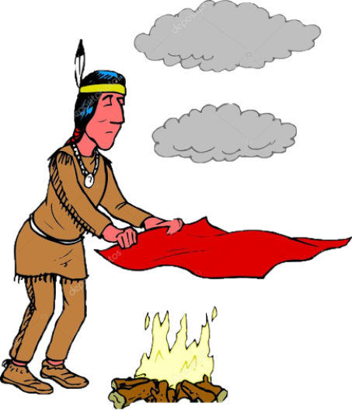
Kilka tysięcy lat temu, kiedy ludzie nie potrafili jeszcze mówić, komunikowali się poprzez rozpalanie ognisk i znaki dymne. Innym sposobem komunikacji była mimika i gestykulacja, a także wydawanie z siebie różnych odgłosów.

Slide 3
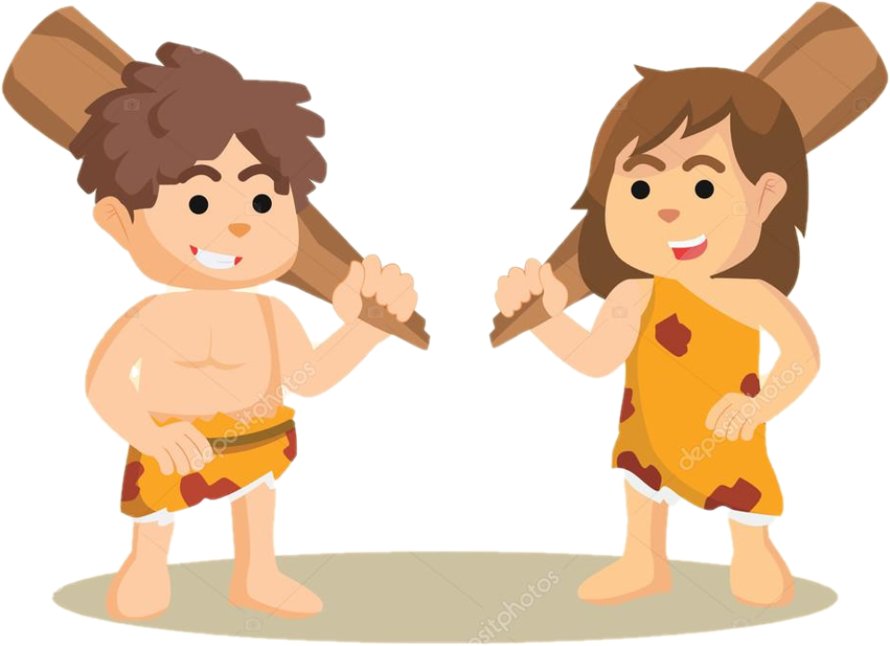
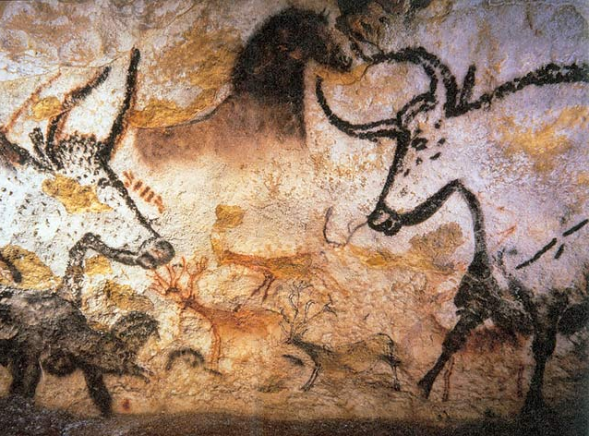
MOWA I PIERWSZE SYMBOLE
Potem wykształciła się mowa, która umożliwiła przekazywanie informacji w doskonalszy sposób. Nie była ona jednak doskonała. Wypowiedziane słowo docierało tylko do osób w pobliżu mówiącego. Do tego, słowo szybko wchodziło w niepamięć. Zaczęto więc malować malowidła jaskiniowe, aby przekaz był trwalszy. Tak powstały pierwsze symbole.

Slide 4
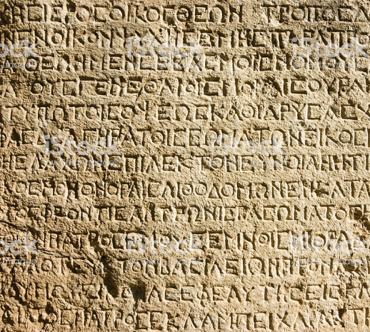
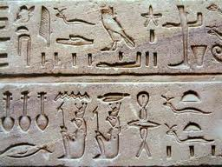
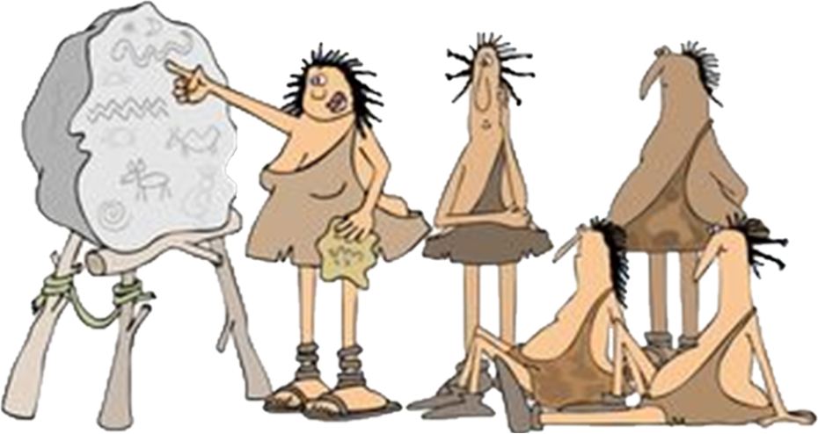
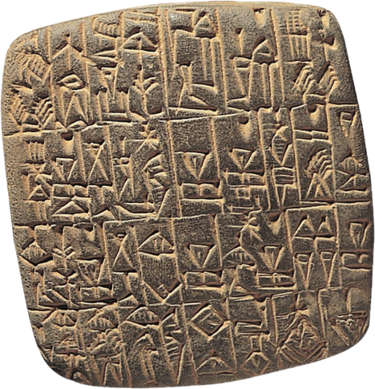
POWSTANIE PISMA
Pismo piktograficzne (obrazkowe) było pierwszym pismem. Powstało ono około 5000 lat przed naszą erą. W następnym piśmie (ideograficznym) obrazki zastąpiono abstrakcyjnymi symbolami. Za to pismo klinowe zostawało przedstawiane w klinach zostawionych rylcem w glinianych tabliczkach. W końcu symbole zostały zamienione w alfabet. Jego stworzenie przypisuje się Fenicjanom. Znajdowały się w nim tylko spółgłoski. Dopiero Grecy około 900 roku p.n.e. wzbogacili alfabet o samogłoski.
Pismo klinowe
Alfabet Grecki
Pismo piktograficzne

Slide 5
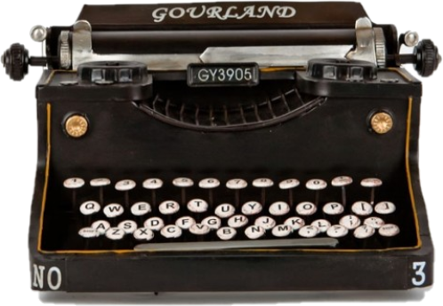
NARZĘDZIA DO PISANIA, WYNALAZKI
1. Gliniane tabliczki 2. Papirus i papier 3. Pióro 4. Prasa drukarska 5. Maszyna do pisania 6. Komputery i edytory tekstu

Slide 6
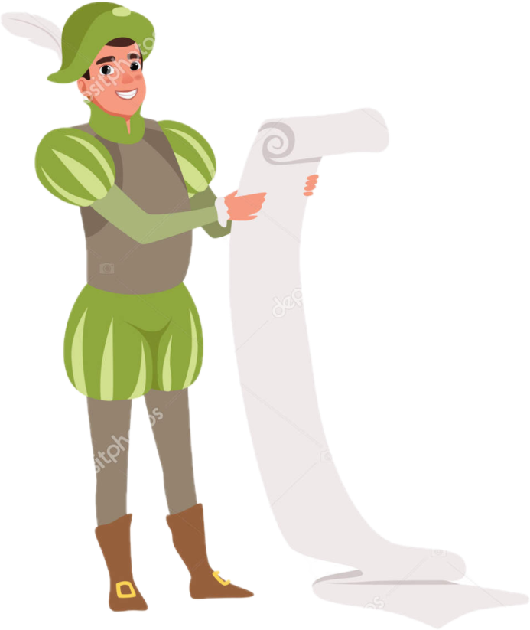
Niekiedy do przekazania informacji puszczano posłańca z ważną informacją. Z czasem ludzie zaczęli wykorzystywać konie do przyspieszenia roznoszenia wiadomości. Gdy ludzie nauczyli się już pisać, zaczęto wysyłać listy z ważnymi informacjami. Zatrudnienie posłańca było wtedy bardzo kosztowne. Ta metoda zapoczątkowała dzisiaj funkcjonującą pocztę.

Slide 7
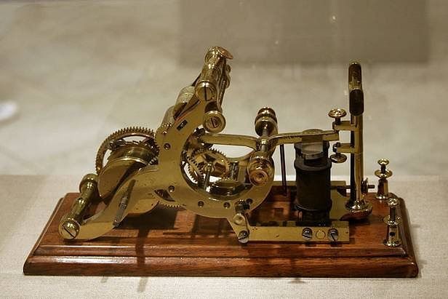
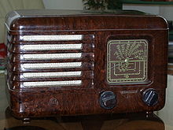
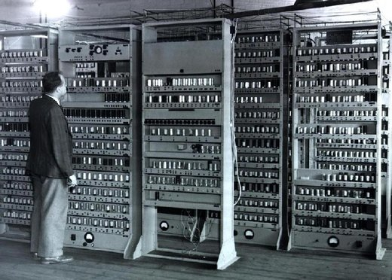
PRZEŁOMOWE WYNALAZKI
Telegraf – pierwszy z elektrycznych wynalazków komunikacyjnych, został wynaleziony w 1838 roku. Jego autorem jest Sir Charles Wheatstone.
Radio – powstało w 1896 roku. Wynalazł je Guglielmo Narconiego. Dzisiaj możemy słuchać go praktycznie wszędzie.
Komputer – pierwsze komputery zostały wynalezione w 1897 roku. Miały one jendak istotne ograniczenie. Mogły one wykonywać tylko nieliczne operacje. Znacząca rewolucja nastąpiła w 1941 roku, gdy Konrad Zuse zbudował pierwszy „kompletny” komputer, czyli taki, który może wykonywać każde zaprogramowane mu zadanie.

Slide 8
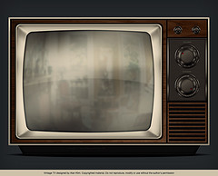
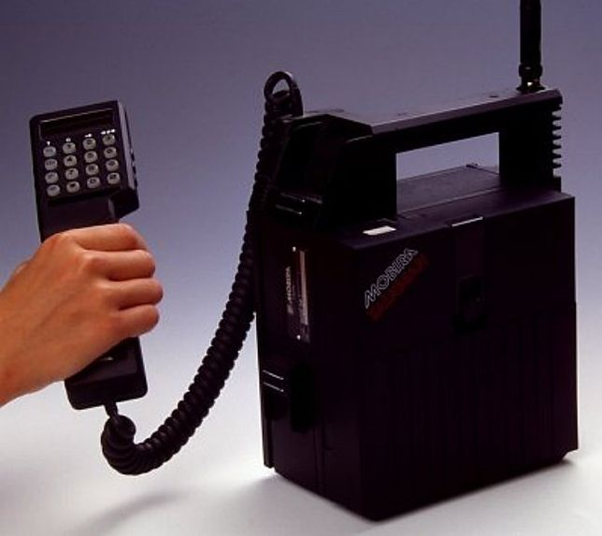
PRZEŁOMOWE WYNALAZKI
Telewizja – pierwsza transmisja telewizji publicznej odbyła się w Nowym Jorku w 1927 roku, natomiast pierwsza transmisja rozrywkowa w Wielkiej Brytanii w 1930 roku. Stopniowo telewizja zaczęła przekształcać się z czarno-białej w kolorową.
Telefon komórkowy – pierwszy jego prototyp wykonała szwedzka firma Ericsson w 1954 roku. Telefon ważył 40 kilogramów, a kształtem przypominał walizkę. Jest to wynalazek umożliwiający niemal natychmiastowy przekaz informacji.

Slide 9
KOMUNIKACJA DZISIAJ
Prawdziwą rewolucję w dziedzinie komunikacji przyniosła jednak dopiero telefonia cyfrowa i Internet. Dziś każdy może porozumieć się z drugim człowiekiem niemalże z każdego miejsca na Ziemi.

Slide 10
ŹRÓDŁO:
INTERNET

